Slide 1
我孫子クラブ２３－２４ 社会奉仕プロジェクト
１．我孫子市社会福祉協議会への冷凍庫寄贈
２．食料運搬支援
３．子育て中の生活困窮世帯へのフードパントリー（弁当配布）事業

Slide 2
何をしましょうか？
生活に困っている人に対して何ができるか？
できるだけ幅広い人々に支援ができれば公平な事業になる
行政に聞いてみればヒントはあるのでは？
↓
社会福祉協議会へ相談に行く

Slide 3
社協に相談に行きました！
生活に困っているのは高齢者と様々な理由による経済的生活困窮者が特に多い
高齢者は住居の清掃やゴミ捨て、庭の手入れなど、生活環境に対する支援が求められている
生活困窮者、特に子育て中の家庭は日々の食事にも支援が必要
↓
ここをターゲットとした支援を行うことに！

Slide 4
子ども食堂について

Slide 5
冷凍食品を有効に配布するために

Slide 6
冷凍食品を我孫子へ

Slide 7
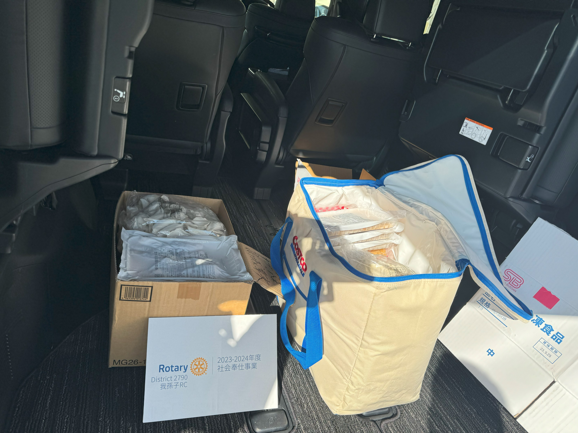
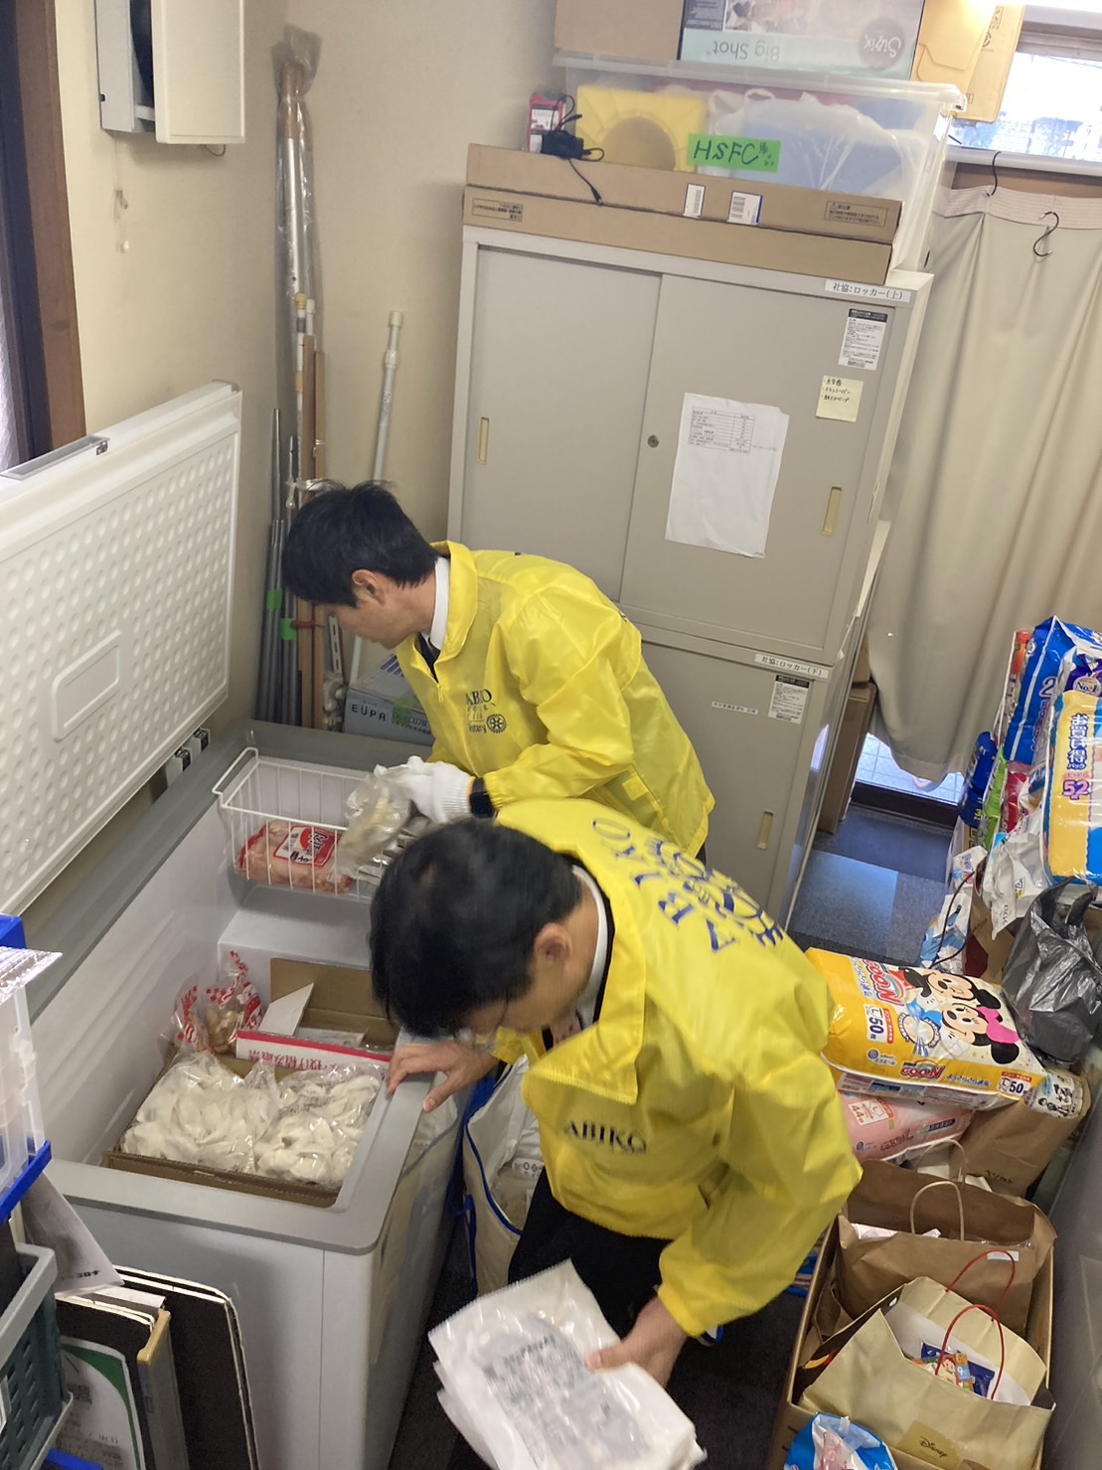
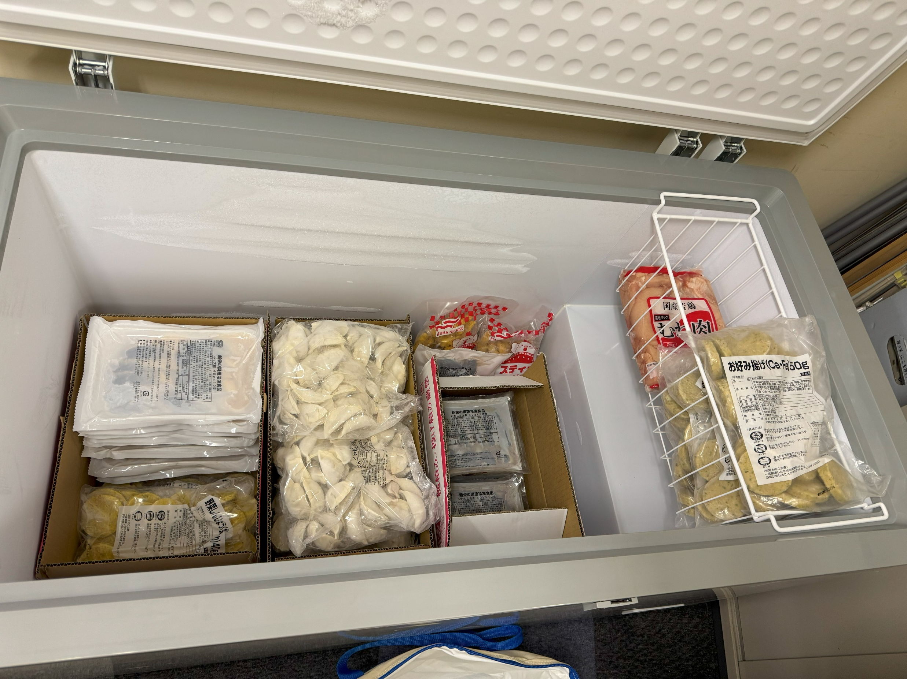

Slide 8
やっちゃえ！ロータリー！

Slide 9
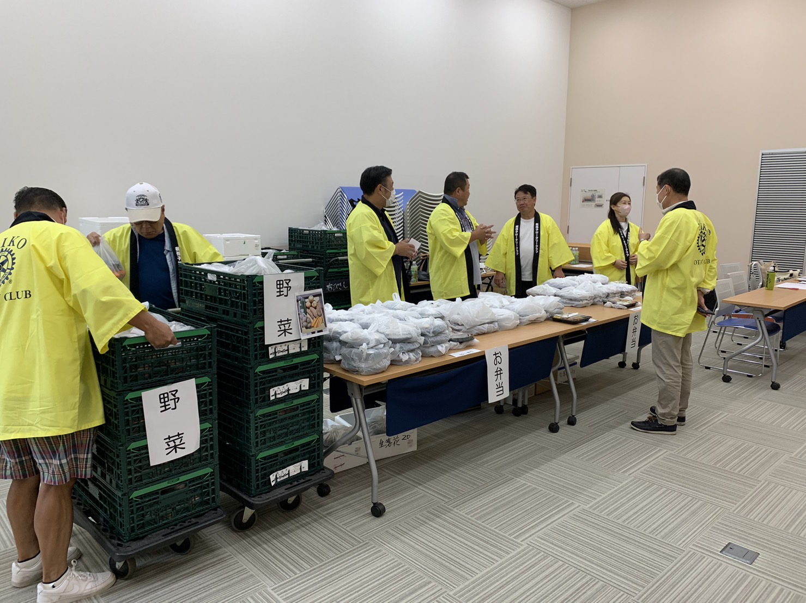

Slide 10
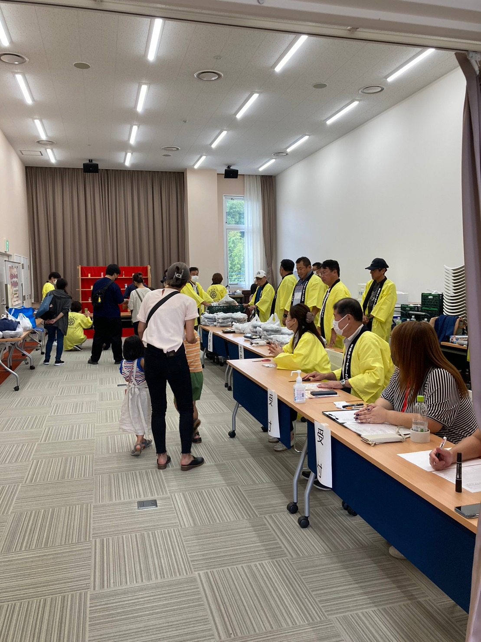
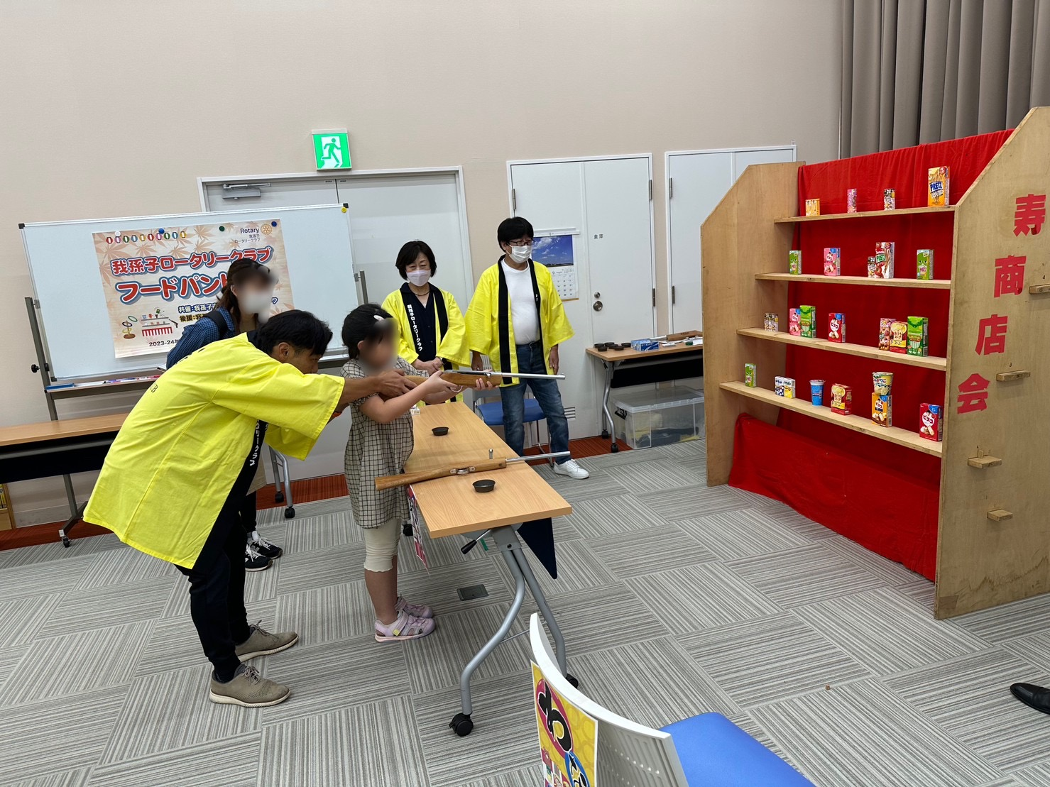

Slide 11
支援が必要な家庭にピンポイントで配布
我孫子市に後援を依頼
子ども支援課が子育て中の生活困窮世帯（生活保護世帯及び住民税非課税世帯）に定期的に送付している郵送物にフードパントリーの案内状を添付してもらう
完全予約制。予約者名簿は市で管理してもらうことにより個人情報を守る。（ロータリーには誰が予約しているのかわからなくなっています）
７３世帯・２１８食を必要な世帯に無駄なく提供
それでも支援できたのは市が把握している困窮世帯のうち７３／５００

Slide 12
総 括
継続的な支援になる事業か？
今すぐ支援を求めている人の役に立つか？
やって楽しい、お互い笑顔になる事業が社会奉仕でしょ！

